Slide 1
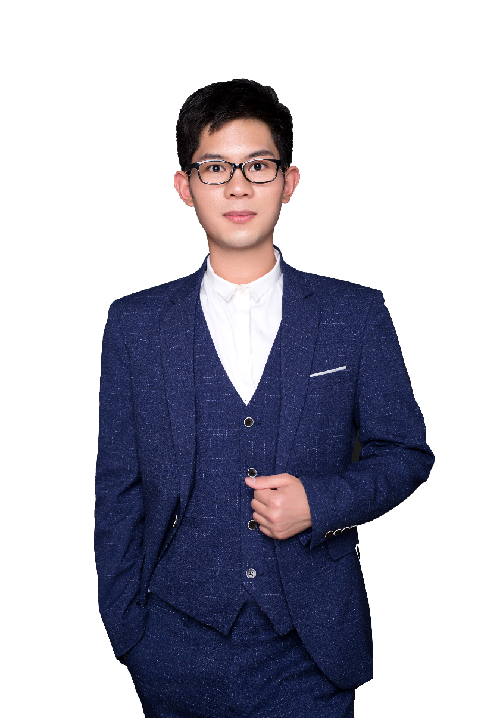




优频课教育
主讲人：龙豪杰 笔名：老豪
python零基础到精通自学指南
做学员都能学会的课程
当对教育有情怀的讲师！
入门到精通无阻碍的教程！

Slide 2


爬虫实战—百度贴吧

Slide 3
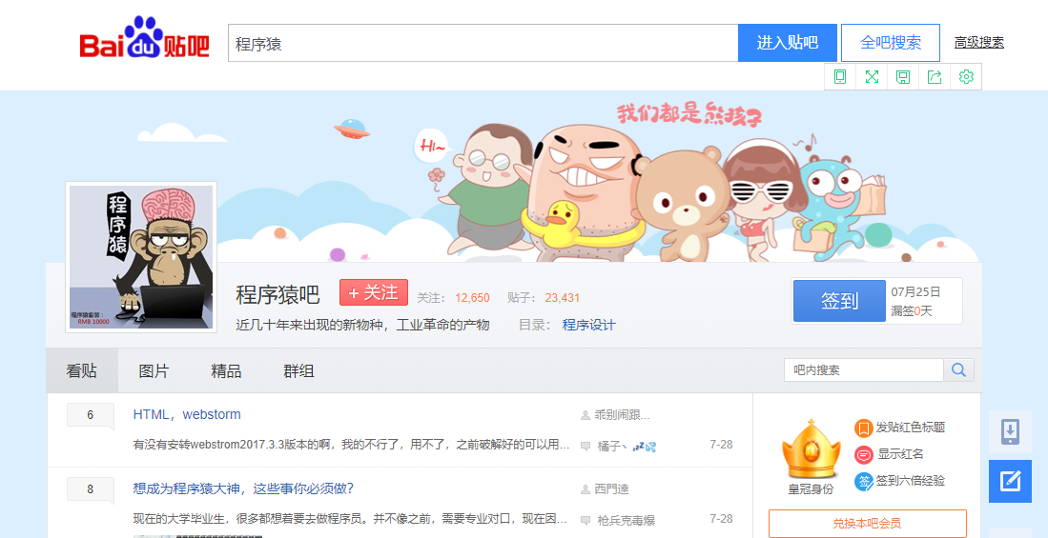
1.1 拼装url

